Slide 1
«Ловома» (Счёт) 2 класс
учитель мордовского
(эрзянского) языка
МОУ ЦО «Тавла» СОШ №17
Дорофеева Ольга Сергеевна

Slide 2
Вейке

Slide 3
Кавто

Slide 4
Колмо

Slide 5
Ниле

Slide 6
Вете

Slide 7
Кото

Slide 8
Сисем

Slide 9
Кавксо

Slide 10
Вейксэ

Slide 11
Кемень

Slide 12
Налксема «Лездак муемс цыпакатнень»

Slide 13
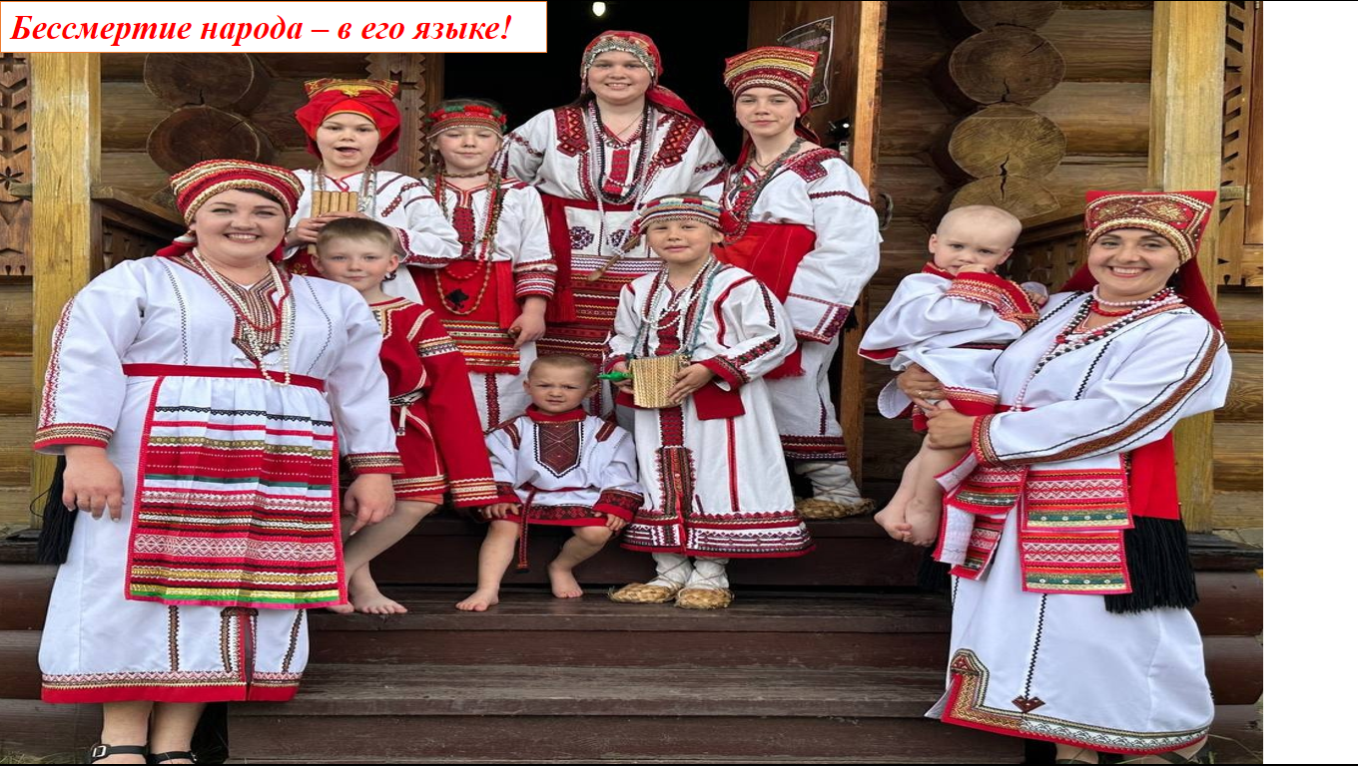
Физкультминутка

Slide 14
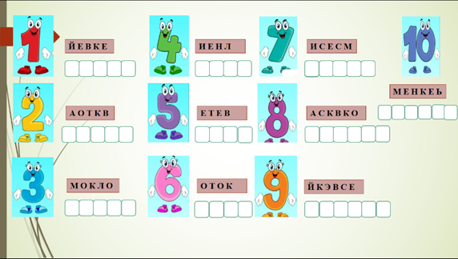

Slide 15
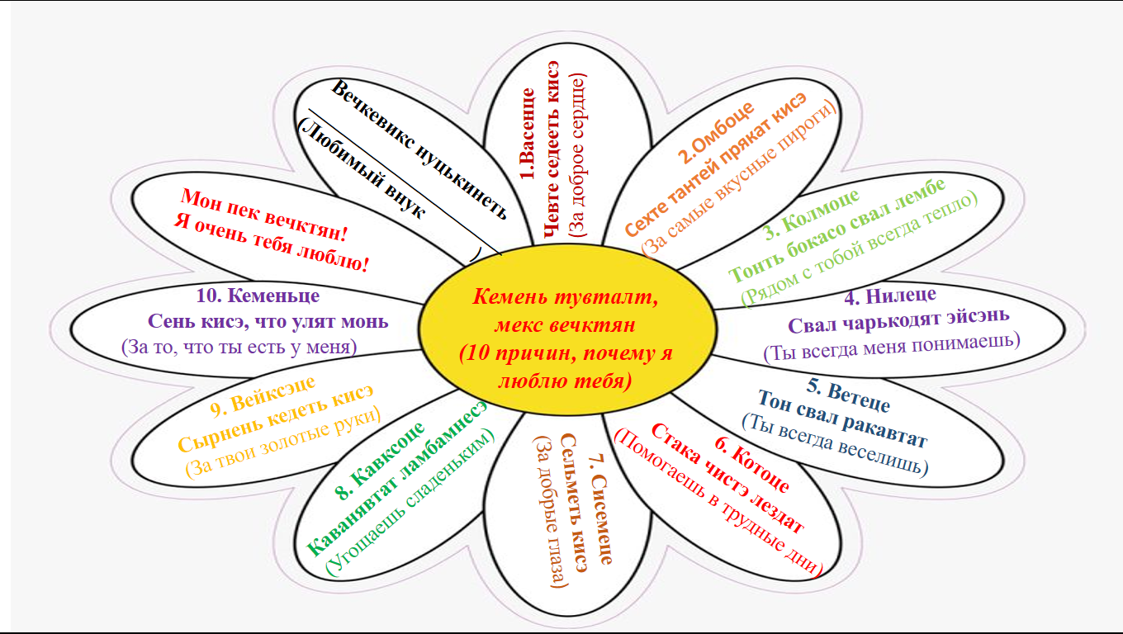

Slide 16
Изнямонь чувто

